Slide 1


Slide 2
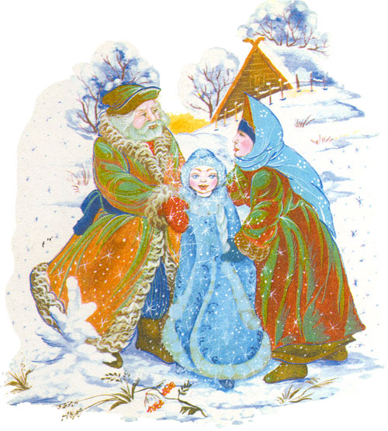
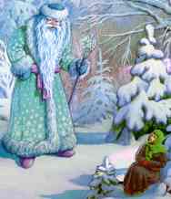
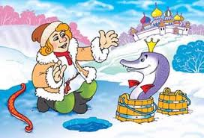

Slide 3


Тема урока
"Роль деепричастий в речи"

Slide 4

Красота, украшая, раскрашенный, замораживая, морозно, подморозить, разморозив.

Slide 5
Выт…рая, прик…снувшись,
оз…рив,
уст…лая,
зам…рев.

Slide 6
вытирая прикоснувшись
устилая озарив
замерев

Slide 8

Торжествуя, почуя, взрывая,
посадив, преобразив
Образуя
Сложа, положа, сломя

Slide 9
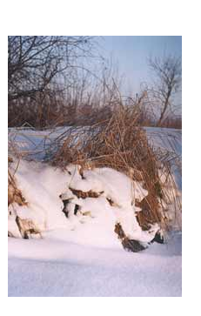
Зима!..Крестьянин, торжествуя,
На дровнях обновляет путь;
Его лошадка, снег почуя,
Плетется рысью как - нибудь.
Бразды пушистые взрывая,
Летит кибитка удалая;
Ямщик сидит на облучке
В тулупе, в красном кушаке.
Вот бегает дворовый мальчик,
В салазки жучку посадив,
Себя в коня преобразив;
Шалун уж заморозил пальчик:
Ему и больно и смешно,
А мать грозит ему в окно… (А.С. Пушкин)

Slide 10

дровни
бразды
кибитка
ямщик
облучок
кушак
тулуп
салазки

Slide 11
Зима!..Крестьянин
На дровнях обновляет путь;
Его лошадка
Плетется рысью как - нибудь.
Летит кибитка удалая;
Ямщик сидит на облучке
В тулупе, в красном кушаке.
Вот бегает дворовый мальчик;
Шалун уж заморозил пальчик:
Ему и больно и смешно,
А мать грозит ему в окно…

Slide 12

Во внутренних районах Азии господствуют континентальные воздушные массы. Зимой они сильно охлаждаются, образуя область высокого атмосферного давления. Сухой и холодный воздух растекается из глубинных районов материка, образуя зимние муссоны.
(Учебник географии)

Slide 13

Мишка просит маму:
- Мам, ну что я дома сложа руки сижу, когда во дворе ребята лепят снеговика? Можно мне пойти погулять?
- Сынок, положа руку на сердце скажи, ты уроки выучил?
- Да.
Тогда можно, только
сломя голову не несись.

Slide 14
Тема урока
"Роль деепричастий в речи"

Slide 15
Сосны и ели всю зиму спят.
И дни, и ночи за окнами ревет пурга.
С самого утра шел снег.
Застилать, закутаться, сердиться, покрывать,
негодовать

